Slide 1
KYSLOSŤ A ZÁSADITOSŤ PROSTREDIA
Žiak, 8.A

Slide 2
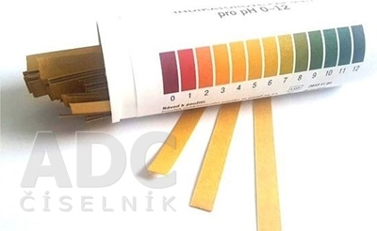
Kyslosť a zásaditosť prostredia (roztokov) môžeme určiť pomocou indikátorov alebo univerzálnych indikátorov
Univerzálne indikátory: je to zmes synteticky pripravených indikátorov, ktoré sú súčasťou indikátorových papierikov, ktoré pri zmene pH menia svoju farbu. Následne podľa priloženej farebnej stupnice určíme presnú hodnotu pH.

Slide 3
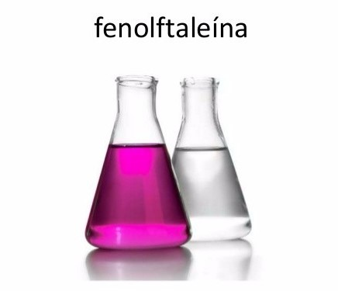
Indikátory: sú chemické látky, ktoré menia svoju farbu v závislosti od pH prostredia. Pomáhajú určiť či je látka kyslá alebo zásaditá.
napr.: lakmus - v kyslých roztokoch sa sfarbuje načerveno
fenolftaleín - mení svoje sfarbenie len v zásaditom sfarbení. Bezfarebný fenolftaleín sa zmení na ružovofialový

Slide 4
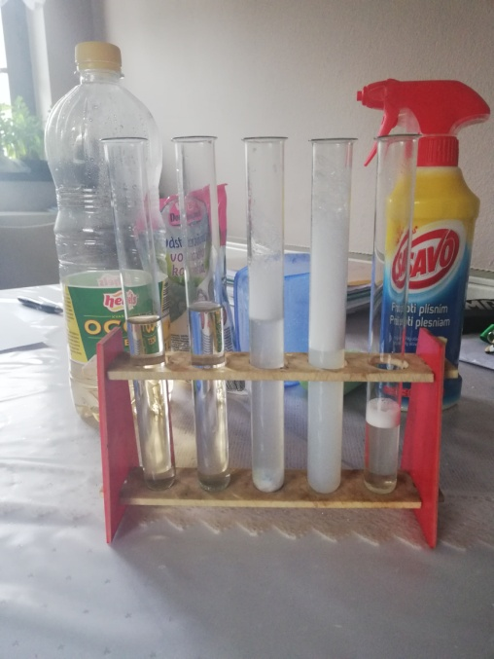
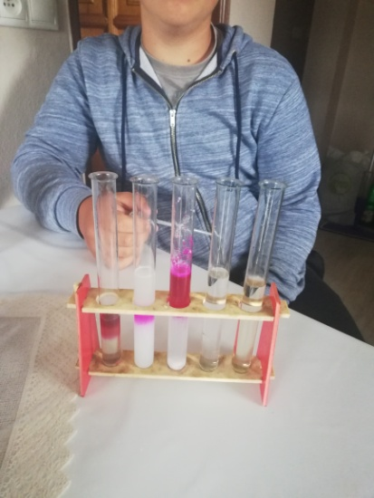
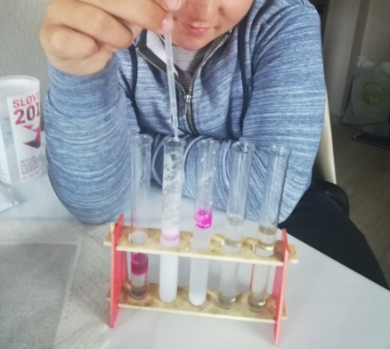
POKUS: Pomocou fenolftaleínu som zisťoval, ktorá zo skúmaných látok je zásaditá. Pri pozorovaní som použil 5 vzoriek.
1. skúmavka: 8% ocot
2. skúmavka: roztok kyseliny citrónovej
3. skúmavka: roztok pracieho prášku
4. skúmavka: roztok mydla
5. skúmavka: roztok sava

Slide 5
Do každej skúmavky som pridal 3 kvapky fenolftaleínu a pozoroval som, že roztok v skúmavke č. 3, 4 a 5 sa sfarbil do ružovofialova. To znamená, že roztok pracieho prášku, roztok mydla a roztok sava sú zásadité látky, ich pH je väčšie ako 7. Ocot a kyselina citrónová sú kyslé látky, pH je menšie ako 7.
Podľa hodnoty pH môžeme látky rozdeliť na:
Kyslé- pH menšie ako 7
Neutrálne- pH = 7
Zásadité- pH väčšie ako 7

Slide 6
Ďakujem za pozornosť

